Slide 1
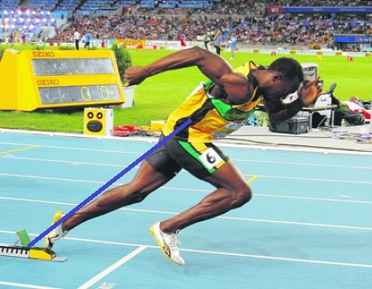
স্বাগতম

Slide 2
পরিচিতি
শ্রেণি: নবম-দশম
আশরাফুল হক
সহকারী শিক্ষক
কালুখালী আদর্শ উচ্চ বিদ্যালয়
বিষয়: পদার্থবিজ্ঞান
অধ্যায়: দ্বিতীয়
পৃষ্ঠা: ৩০, ৩১
হারুয়া;কালুখালী;রাজবাড়ী।
মোবাইলঃ০১৭২০৫৫৮৬২৮

Slide 3
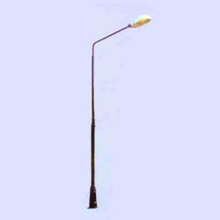
২০ মিটার
দ্বিতীয় খুঁটি
প্রথম খুঁটি
প্রথম খুঁটি ও দ্বিতীয় খুঁটির মধ্যবর্তী দূরত্ব কত?
দ্বিতীয় খুঁটির অবস্থান কোথায়?
২০ মিটার পূর্ব দিক।
সরণ
Notes:
শিক্ষক ছবিটির বিষয়ে শিক্ষার্থীদের এক মিনিটের মতামত নিতে পারেন। শিক্ষার্থীরা কি কি দেখতে পাচ্ছে। শিক্ষার্থীদের ২ মিনিট চিন্তা করার সুযোগ দেয়া যেতে পারে।

Slide 4
দূরত্ব ও সরণ
Notes:
শিক্ষক প্রশ্ন করতে পারেন, আমরা ছবিওগুলোতে কী দেখলাম? শিক্ষার্থীদের অংশগ্রহনের মাধ্যমে পাঠ ঘোষণা করা যেতে পারে। পাঠ শিরোনাম বোর্ডে লিখে দিতে হবে।

Slide 5
শিখনফল
এই পাঠ শেষে শিক্ষার্থীরা…
১। সরণ ব্যাখ্যা করতে পারবে;
২। দ্রুতি ও বেগের মধ্যে পার্থক্য নির্ণয় করতে পারবে;
৩। বেগ ও ত্বরণ ব্যাখ্যা করতে পারবে।

Slide 6
সময়$25 s$
$$100m$$
দ্রুতি=$\frac{দূরত্ব}{সময়}=\frac{100m}{25s}=4m/s$
দ্রুতি=$\frac{দূরত্ব}{সময়}$=$\frac{মিটার}{সেকেন্ড}\text{=}\frac{m}{s}$ =$ms^{−1}$
দ্রুতির একক
Notes:
দ্রুতি হল অবস্থান পরিবর্তনের হার। এখানে দিক বলার দরকার নাই। দ্রুতির একক মিটার পার সেকেন্ড।

Slide 7
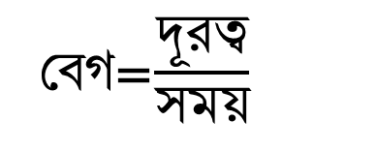
সময়$25 s$
$$100m$$
বেগ=$\frac{দূরত্ব}{সময়}$
বেগের একক
বেগ=$\frac{দূরত্ব}{সময়}$=$\frac{মিটার}{সেকেন্ড}\text{=}\frac{m}{s}$ =$ms^{−1}$
Notes:
বেগ হল নির্দিষ্ট দিকে অবস্থান পরিবর্তনের হার। এখানে দিক বলা প্রয়োজন। বেগের এককও মিটার পার সেকেন্ড।

Slide 8
জোড়ায় কাজ
সময়: ০৮ মিনিট
দ্রুতি ও বেগের মধ্যে ৩ টি পার্থক্য লেখ।
Notes:
১) দ্রুতি স্কেলার রাশি, বেগ ভেক্টর রাশি। ২) দ্রুতি প্রকাশে দিকের প্রয়োজন নাই, বেগ প্রকাশে দিকের প্রয়োজন আছে। ৩) শুধু মানের পরিবর্তন হলে দ্রুতির পরিবর্তন হয়, শুধু মান, শুধু দিক বা উভয়ের পরিবর্তন হলে বেগের পরিবর্তন হয়।

Slide 9
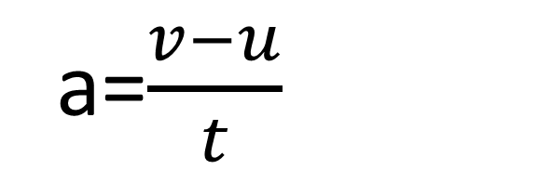
আদি বেগ u, শেষ বেগ v, সময় t হলে,
t সময়ে বেগের পরিবর্তন = $v−u$
একক সময়ে বেগের পরিবর্তন =$\frac{v−u}{t}$
a=$\frac{v−u}{t}$
ত্বরণ হল বেগ পরিবর্তনের হার

Slide 10
একক কাজ
ত্বরণ ও বেগের মধ্যে ৩ টি পার্থক্য লেখ।
Notes:
শিক্ষক প্রয়োজনে শিক্ষার্থীদের সহযোগিতা করবেন। ত্বরণ ও বেগের সংগা, একক ও মাত্রা উল্লেখ করা যেতে পারে। প্রয়োজনে পাঠ্য বইয়ের সহায়তা নেয়া যেতে পারে।

Slide 11
মূল্যায়ন
1. দ্রুতি বলতে কী বোঝায়?
2. বেগ বলতে কী বোঝায়?
3. বেগের একক কী?
4. ত্বরণের একক কী?
Notes:
১) অবস্থান পরিবর্তনের হার ২) নির্দিষ্ট দিকে অবস্থান পরিবর্তনের হার
৩) ${ms}^{−1} ৪) {ms}^{−2}$

Slide 12
বাড়ির কাজ
আদিবেগ ও শেষ বেগ সমান হলে ত্বরণের মান বের করে আনবে।
Notes:
ত্বরণের মান শূণ্য হবে।

Slide 13
ধন্যবাদ

